Slide 1
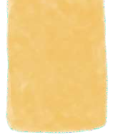
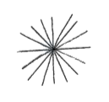
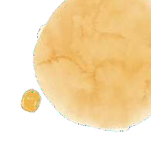
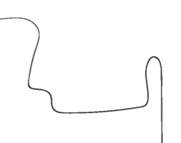
Videografi
Setiyo Prajoko

Slide 2
Sub Bab
1
2
Setting waktu
Teknik-teknik
pengambilan video
3
4
lighting
setting latar

Slide 3
1. TEKNIK PENGAMBILAN VIDEO
Shotting merupakan proses pengambilan gambar sebuah video atau film.
dalam
membuat
sudut pengambilan
gambar
Ukuran gambar
Gerakan kamera

Slide 4
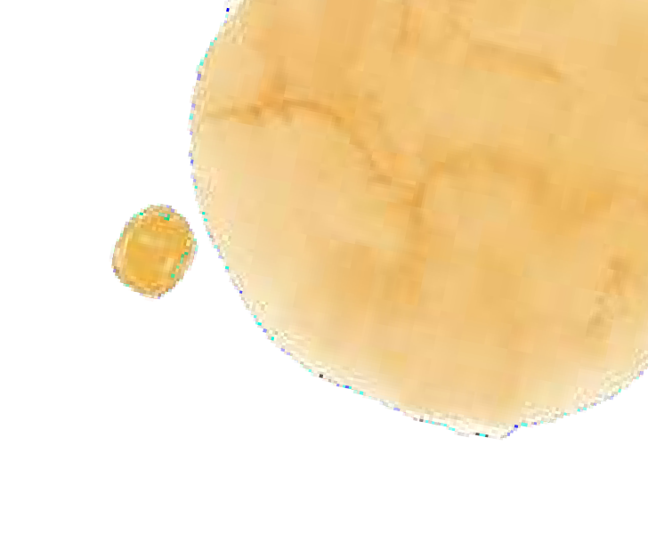
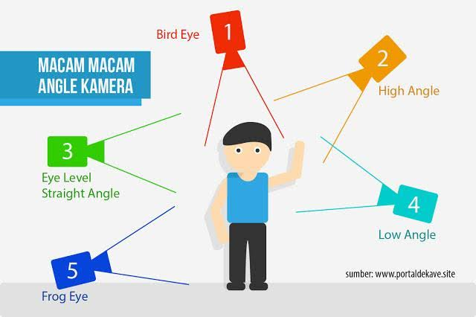
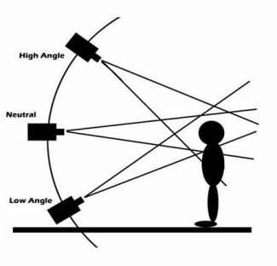
Sudut Pengambilan Gambar
(Camera Angle)

Slide 5
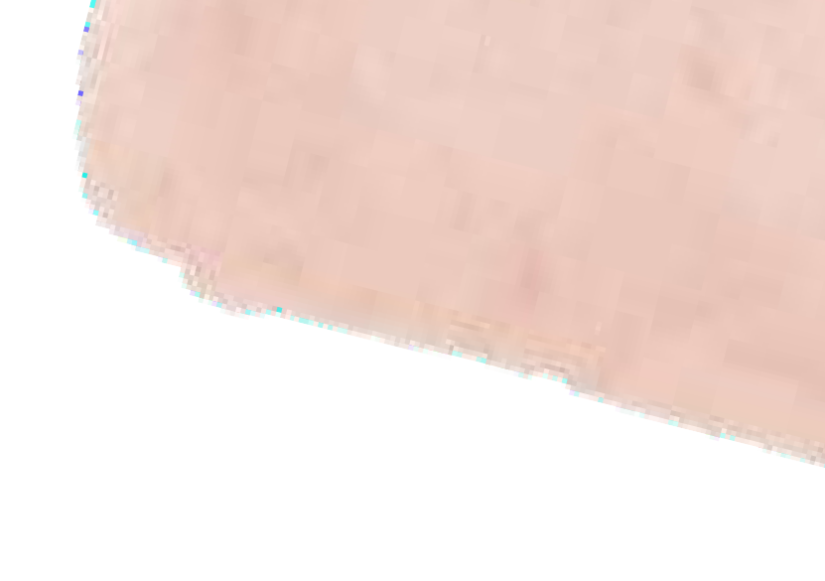
b. Ukuran Gambar
1. Extreme Close
Up Shot yang mengambil
detail gambar
2. Lose up shot
menampilkan seluruh permukaan wajah hingga sebagian dada
3. Medium Close Up Medium
close up
menampilkan seluruh permukaan wajah hingga bagian dada atau bagian siku tangan atau kira-kira pertengahan pinggang dan bahu ke atas kepala
6. Medium Shot (MS)
Ukuran gambar sebatas dri kepala hingga pinggang.Bertujuan untuk memperlihatkan sosok seseorang

Slide 6
5. Long Shot (LS)
Pengambilan
melebihi full
gambar
shot.
Menunjukan obyek dengan latar belakangnya
6. Shot ini dapat menggambarkan suasana atau pemandangan yang sangat luas dari jarak yang sangat jauh.

Slide 7
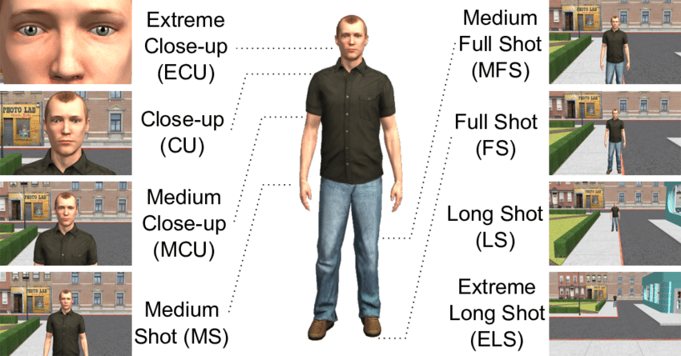

Slide 8
c.Gerakan Kamera[Moving Camera]
a.Zooming[In/out]
Gerakan yang dilakukan oleh lensa kamera mendekat maupun menjauh objek,gerakan ini merupakan fasilitas yang di sediakan oleh kamera vidio, dan kameramen hanya mengoperasikannya saja.
b.Panning[left/Right].
Yang di maksud gerakan panning yakni kamera bergerak dari tengah ke kanan atau dari tengah kekiri,namun bukan kameranya yang bergerak tapi tripodnya yang bergerak sesuai arah yang di inginkan.
c.Tilting[Up/Down].
Gerakan Tilting yitu gerakan keatas dan kebawah,masih menggunakan tripod sebagai alat bantu agar hasil gambar yang di dapatkan memuaskan dan stabil.

Slide 9
SETTING WAKTU
02
You can enter a subtitle here if you need it

Slide 10
Literature review
a. Waktu rekaman
b. Durasi Video
Sepanjang kira-kira
sepuluh menit
Kemampuan mata untuk mengidentifikasi sesuatu membutuhkan wktu setidaknya lima sampai delapan detik.

Slide 11
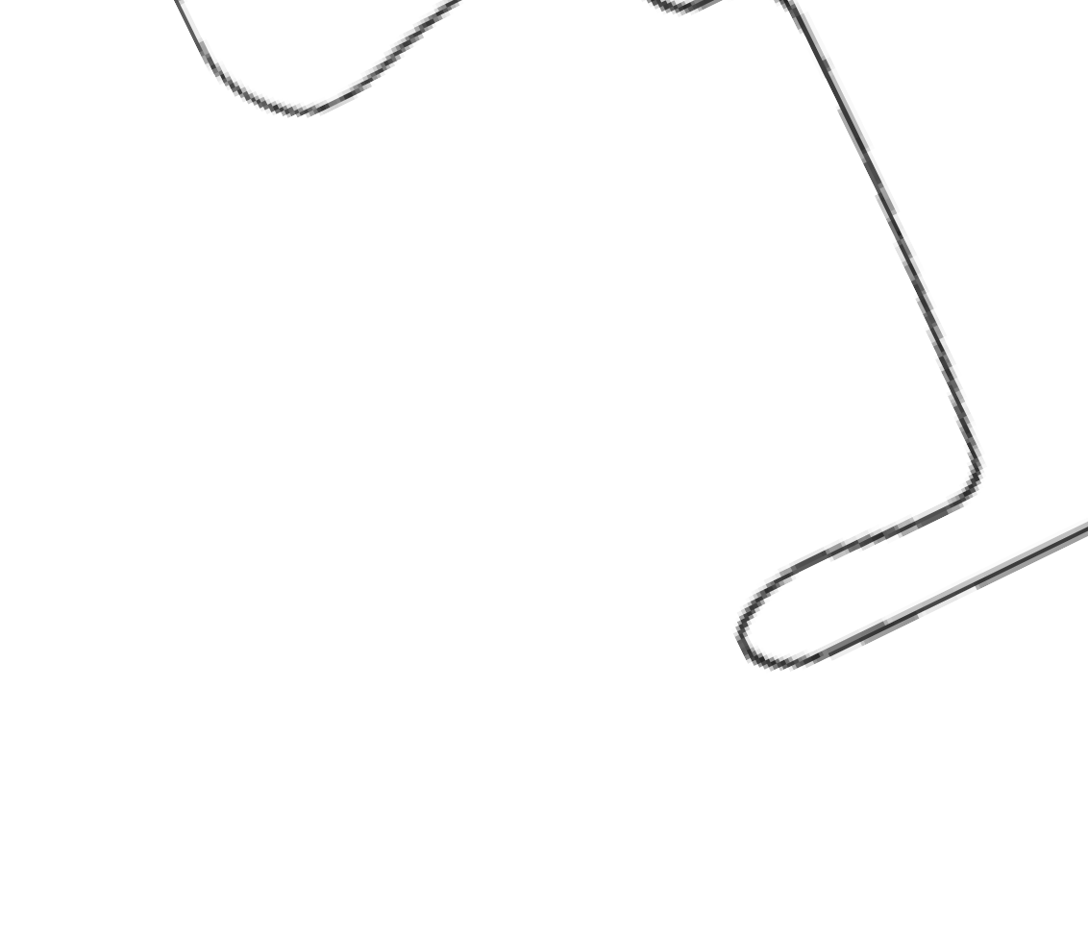
Waktu terbaik dalam pengambilan gambar
Pagi
Kurang dari jam 12
Sore
jam 4 sampai jam 5
(golden hours)

Slide 12
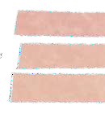
SETTING LATAR
Indoor
Indoor n place
Kebutuhan akan properti sedikit lebih simpel karena kebutuhan properti seperti meja, kursi, lemari, lampu hias, buku, dan sebagainya sudah tersedia.
Indoor (Set Studio)
Harus mampu menata, membuat bahkan membangun set design sesuai denga kebutuhan storyboard. Hal ini menjadikan kemampuan pengembangan estetika seni mendapat peranan besar, karena tugas seorang penata artistik haruslah menciptakan bukan memanfaatkan set yang sudah ada.
2. Outdoor
Produksi film dengan menggunakan lokasi aktual yang sesungguhnya (Himawan Pratista, 2008). Cenderung memanfaatkan segala properti dan nuansa alam yang sudah ada dan cenderung yang lebih banyak diadopsi adalah natural keunikan alam atau lingkungannya (di pantai, pasar, gunung, dan sebagainya).

Slide 13
LIGTHING

Slide 14
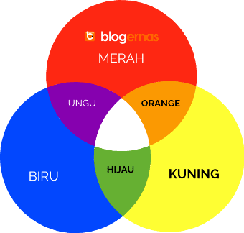
Pengertian Ligthing
Pengertian Lighting
Cahaya merupakan gelombang elekromagnetik yang bisa dilihat dengan mata. Cahaya mempunyai sifat bergerak lurus ke semua arah dan dapat dipantulkan. Buktinya adalah kita dapat melihat sebuah lampu yang menyala dari segala penjuru dalam sebuah ruang gelap. Apabila cahaya terhalang, bayangan yang dihasilkan disebabkan cahaya yang bergerak lurus tidak dapat berbeloktetapi dapat dipantulkan.
Cahaya putih dihasilkan dari spektrum warna yang merupakan gabungan dari 7 warna yaitu merah, jingga, kuning, hijau, biru, nila, dan ungu. Pelangi adalah contoh spektrum warna yang terbentuk secara alamiah. Akan tetapi kita juga bisa menghasilkan sinar putih hanya dengan menggabungkantiga sinar warna dengan intensitas yang tepat. Warna tersebut adalah warna yang tidak dapat dihasilkan dengan menggabungkan warna lain, dan disebut dengan warna primer.

Slide 15
01
Sasaran dari tata cahaya pada dasarnya adalah :
03
04
Mendukung suasana realistik maupun dramatik.
02
Menghasilkan video
Menyinari scene sehingga dihasilkan gambar yang dapat dipahami atau
Menghasilkan gambar yang menyenangkan melalui distribusi cahaya dan bayangan secara artistik.
signal yang bebas
dilihat tanpa menyilaukan
noise dan gangguan
mata.
lainnya.
05
Menambah kemolekan wajah artis
/ pengisi acara.
06
Membantu menyembunyikan cacat orang,
setting yang kurang tepat dengan
Pencahayaan secara bijaksana atau
mengalihkan cahaya kepada orang lain.

Slide 16
Prinsip Dasar Lighting
Cahaya menurut
macam, yaitu :
sumber pencahayaannya terbagi menjadi 2
Cahaya alami (natural light)
Pencahayaan yang sumber cahayanya yang berasal dari alam. Misalnya matahari atau benda-benda yang mampu memantulkan cahaya. natural light terbagi menjadi dua :
Cahaya langsung (direct light)
Cahaya tidak langsung (indirect light)
2. Cahaya buatan (artificial light)
Pencahayaan yang sumber cahayanya berasal dari cahaya buatan,
misalnya lampu.

Slide 17
biasanya disebut dengan Three Point Lighting adalah :
Berikut merupakan cara pencahayaan yang utama atau juga
Key Light
Fill Light
Back Light (Hair
Light)

Slide 19
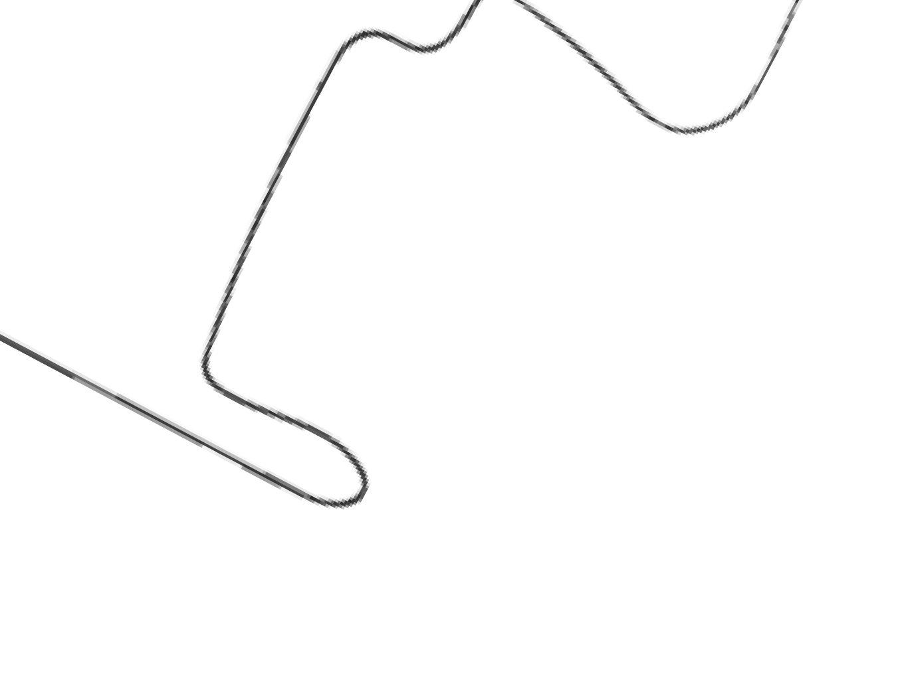
Terimakasih

